Slide 1
ESTRATEGIAS PARA ENSEÑAR UN CONCEPTO

Slide 2
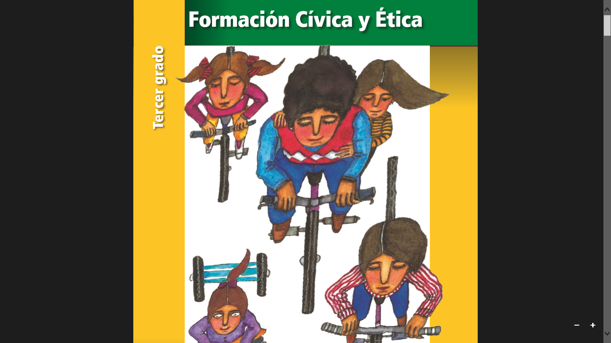
BLOQUE IV: LEYES QUE REGULAN LA VIDA SOCIAL Y PROTEGEN NUESTROS DERECHOS
TEMA: DEMOCRACIA

Slide 3
ESTRATEGIAS PARA ENSEÑAR CONCEPTO
Ubicación del concepto en su contexto social
Relación de concepto con otros términos
Proporcionar o indagar el concepto
Evaluación: Aplicar el concepto

Slide 4

UBICACIÓN DEL CONCEPTO EN SU CONTEXTO SOCIAL
1.- Cuándo vas a un paseo con tu familia ¿Deciden juntos a donde ir?
2.- ¿A qué crees que se deba?
Así como en tu casa se toman decisiones, en tu comunidad existe un comité que representa tus decisiones, acuerdo para la mejora de tu localidad, a esto se le llama Democracia.
3.- ¿Quién representa tu comunidad?
4.- ¿Quién lo eligió?

Slide 5

RELACIÓN DE CONCEPTO CON OTROS TÉRMINOS
¿Con qué relacionas la palabra democracia?
REALIZAR UN LISTADO EN EL PIZARRÓN Y EN EQUIPO SELECCIONAR LAS QUE CREEN QUE SE RELACIONAN MÁS
Leyes, derechos, obligaciones, responsabilidades, justicia

Slide 6
PROPORCIONAR O INDIGAR EL CONCEPTO
En base a las palabras seleccionadas realizar una definición de democracia y reafirmar el concepto por medio de explicaciones concretas de democracia.
“DEMOCRACIA ES IGUALDAD PARA TODOS, TENER EL MISMO TRATO DESDE EL PEQUEÑO HASTA EL MAYOR, DESDE EL HOMBRE HASTA LA MUJER, DECIDIR LIBREMENTE QUIÉN ME GOBIERNA Y CÓMO QUIERO QUE ME GOBIERNEN.”

Slide 7

EVALUACIÓN: APLICAR EL CONCEPTO
Realizar actividades en las cuales se establezcan reglas y se fomenten la toma de decisiones, así como elegir un representante de grupo, establecer reglamento del aula
Sustituir palabras
Hacer oraciones que contengan la palabra democracia
Realizar un cuento

